Slide 1

Plano de Atividades 2026 Orçamento previsional 2026 Fundão, 23 de março de 2026

Slide 2

ÍNDICE
PLANO DE ATIVIDADES PARA O PERÍODO DE 2026
a) Interação com os associados……………………………………………………………………………………..………… | 4
b) Transição digital…………………………………………………………………………………………….………………..…… | 11
c)Transferência de conhecimento, ciência, inovação e centros de investigação………….…… | 12
d) Internacionalização e exportação……………………………………………………………………………..…….… | 13
e) Outras atividades…………………………………………….…………………………………………………..……………… | 14
f) Eventos …………………………………………………………………………………………………..……………………………… | 15
II. DEMONSTRAÇÃO PREVISIONAL DOS RESULTADOS PARA O ANO DE 2026…………………. | 16
III. BALANÇO PREVISIONAL DOS RESULTADOS PARA O EXERCÍCO DE 2026…………………… | 17
IV. ORÇAMENTO DE TESOURARIA 2026………….………………………………………………………………..……… | 18

Slide 3
I.PLANO DE ATIVIDADES E ORÇAMENTO|2026
A. INTERAÇÃO COM OS ASSOCIADOS:
Gabinete de Apoio Jurídico e Gabinete Médico em pleno funcionamento;
- Gabinete de Apoio Económico-Financeiro:
Divulgação de Informação de interesse para as empresas, como por exemplo sistemas de incentivos Portugal 2030, fontes de financiamento público ou privado e incentivos fiscais.
- Apoio à criação e legalização da empresa;

Slide 4
I.PLANO DE ATIVIDADES E ORÇAMENTO|2026
A. INTERAÇÃO COM OS ASSOCIADOS
- Gabinete de Apoio à Formação Profissional
*Formação financiada 2024/2027
Disponibilização de ações de formação certificadas gratuitas, que integram o Catálogo Nacional de Qualificações, para empresários e seus colaboradores enquadradas na candidatura em execução da tipologia “Formação Modular Certificada” financiada pelo Pessoas 2030.
Objetivo geral do projeto: aprofundar as competências dos adultos, uma melhor adaptação às mudanças tecnológicas e organizacionais e o reforço da empregabilidade.
Destinatários: Adultos empregados e desempregados/as
Total de participantes aprovados: 915 formandos
Volume Formação a executar: 3000 horas distribuído por 7 áreas de formação
Valor total aprovado para execução: 221.846,25€ (financiado a 100%)
*Formação não financiada
Realização de ações de formação, onde a ACICF não dispõe de certificação, realizadas através de parcerias, em formato presencial.

Slide 5

I.PLANO DE ATIVIDADES E ORÇAMENTO|2026
A. INTERAÇÃO COM OS ASSOCIADOS
* SIQRH – COMPETE2030-2025-7
Programa de Formação-Ação
candidatura ainda em análise
A ACICF conta, em 2026, desenvolver a candidatura que apresentou ao aviso SIQRH – COMPETE2030-2025-7 (Formação-Ação) com o objetivo de apoiar 50 PMEs na digitalização e transição digital e competitividade e inovação, através de uma metodologia que combina formação, consultoria individualizada e intervenção na empresa de forma a melhorar e adaptar a mesma a novas realidade e ou necessidades.
Áreas temáticas a intervencionar nas PME´s:

Slide 6
I. PLANO DE ATIVIDADES E ORÇAMENTO|2026
A. INTERAÇÃO COM OS ASSOCIADOS
- Continuar a desenvolver o Plano de angariação de novos associados
- Identificação das necessidades das empresas por setor de atividade
*Contacto direto com as Empresas;
*Criação de uma base de dados por setor de atividade de forma a facilitar o entendimento
das necessidades de cada setor.
- Disponibilização de novos serviços aos associados:
*Certificado de origem;
*Certificado de venda livre;
*Carta de artesão;

Slide 7
I. PLANO DE ATIVIDADES E ORÇAMENTO|2026
A. INTERAÇÃO COM OS ASSOCIADOS
- Segurança:
* reforço da colaboração entre a ACICF e a GNR-Destacamento Territorial do Fundão,
para fortalecer a proximidade e a visibilidade junto do comércio e da indústria
do concelho.
- Protocolos e Parcerias
*Dinamizar outros protocolos com instituições que tragam valor à atividade empresarial
dos associados.

Slide 8
I. PLANO DE ATIVIDADES E ORÇAMENTO|2026
A. INTERAÇÃO COM OS ASSOCIADOS
- Apostar numa comunicação forte aos associados de forma presencial e digital. Criação de uma estratégia de comunicação para a ACICF:
*lançamento do site para divulgação de formação profissional, eventos, mapeamento dos associados com a identificação do seu ramos de atividade e respetivos contactos;
*Comunicação nas redes sociais da ACICF para divulgação das atividades e serviços prestados, criação de rúbricas com periodicidade mensal: “#NovosAssociadosACICF”; “#ConheçaosSóciosdaACICF”, entre outras…

Slide 9
I. PLANO DE ATIVIDADES E ORÇAMENTO|2026
A. INTERAÇÃO COM OS ASSOCIADOS
- Networking | Sessões de esclarecimento:
*Business Drink ACICF - Promoção do networking através de diversas iniciativas dinamizadoras da interação empresarial, partilha de experiências e conhecimento, com a organização de eventos presenciais. *Ações de esclarecimento acerca de temas diversos, inteligência artificial nas empresas, finanças, fiscalidade, obrigações legais, entre outras
- Tornar a ACICF uma plataforma entre as organizações políticas e os empresários, em que se deve promover o contacto direto com agentes políticos através de iniciativas como debates, conferências com o objetivo de transmitir as mensagens dos
empresários.

Slide 10

I.PLANO DE ATIVIDADES E ORÇAMENTO|2026
B. TRANSIÇÃO DIGITAL
- Execução e encerramento do Projeto “Acelerar2030 – Para um centro + digital”
até 31 de dezembro de 2026
ACICF antena da Aceleradora Beiras e Serra da Estrela
A ACICF cumpriu, em 2025, o objetivo de atribuir a 90 empresas do nosso concelho, vouchers para que estas pudessem investir na transição digital, num total de 117.500€ , financiados pelo PRR.
Até junho de 2026 existe ainda a possibilidade de atribuir a mais 10 empresas do nosso concelho vouchers para que estas melhorem as suas competências ao nível digital.
Projeto financiado a 100%. A empresa apenas suportará o valor do IVA correspondente ao valor do voucher atribuído (o IVA é dedutível podendo ser recuperável).

Slide 11
PLANO DE ATIVIDADES E ORÇAMENTO|2026
C. TRANSFERÊNCIA DE CONHECIMENTO, CIÊNCIA, INOVAÇÃO E CENTROS DE INVESTIGAÇÃO
- Desenvolver e promover atividades para estreitar as relações Escola Profissional – Empresas; UBI; Instituto Politécnico de Castelo Branco;
- Desenvolver planos de literacia para a proteção e gestão de portfólios de ativos de Propriedade Intelectual, através de uma ação de esclarecimento (webinar);
- Promover ações que sejam incentivos à inovação e à investigação nos diversos setores.

Slide 12
PLANO DE ATIVIDADES E ORÇAMENTO|2026
D. INTERNACIONALIZAÇÃO E EXPORTAÇÃO
- Participação ativa na promoção da internacionalização das empresas e da região, através de ações com agentes económicos.
- Identificar a relevância da organização de missões empresariais para destinos de
interesse económico, através de contacto direto ou formulários online.

Slide 13
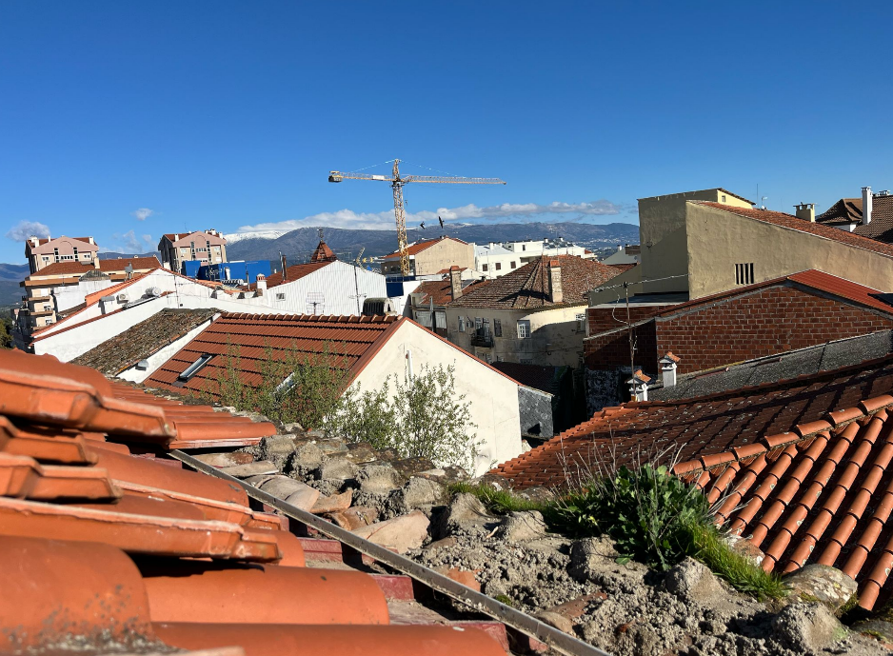
PLANO DE ATIVIDADES E ORÇAMENTO|2026
E. OUTRAS ATIVIDADES:
- Obras na sede para reparação do telhado e interiores do edifício;
Intercâmbio com associações congéneres de outras regiões do país;
Realização de ações com o intuito de promover a proximidade com empresários, como por exemplo:
* Caminhada para todos;

Slide 14
PLANO DE ATIVIDADES E ORÇAMENTO|2026
F. Eventos:
Abril
- Ermidas (Procissão do Senhor da Cana Verde) – participação nas festividades da Semana Santa, como é habito, na decoração da capela da Senhora da Conceição
Junho
- EXPOFUNDÃO 2026 – a ACICF irá integrar a comissão organizadora da nova feira que terá como objetivo a mostra de atividades económicas, gastronomia, produtos locais e artesanato
Agosto
- Promoção e dinamização do comércio em época de verão;
Dezembro
- Campanha de Natal 2026:
- Sorteio de Natal;
- Concurso de Montra de Natal;
- Concurso Melhor embrulho de Natal;
- Animação com som de rua ambiente.

Slide 15
III. ORÇAMENTO PREVISIONAL PARA O
EXERCÍCIO DE 2026

Slide 16
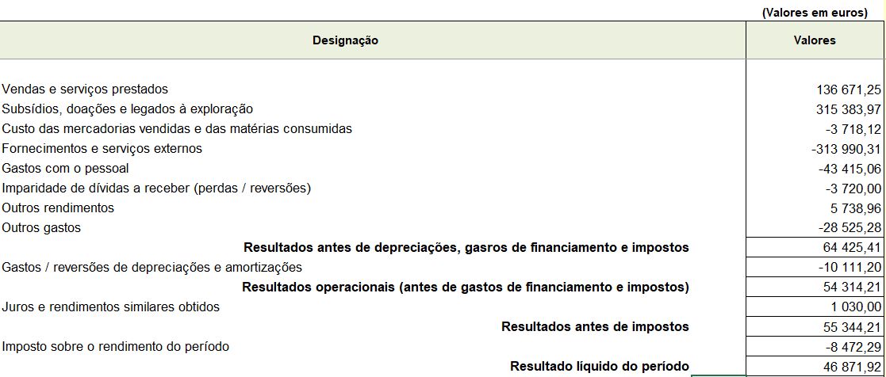
I. DEMONSTRAÇÃO PREVISIONAL DE RESULTADOS
Para o ano de 2026

Slide 17
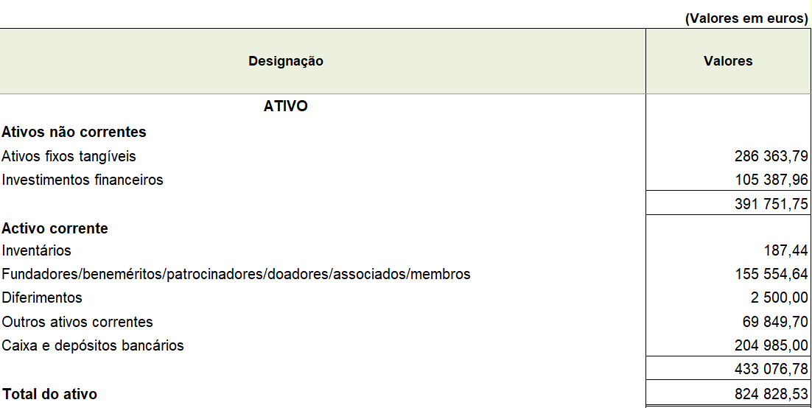
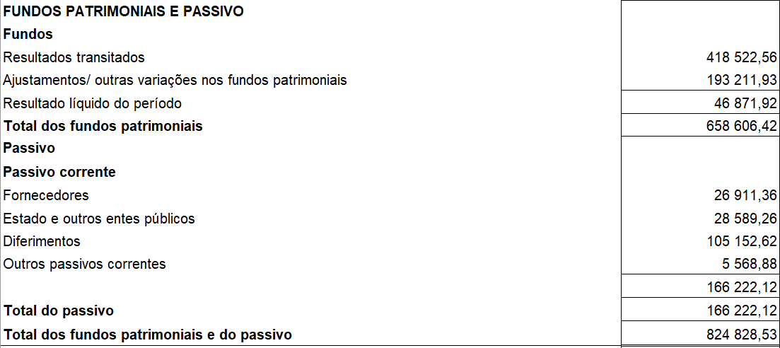
II. BALANÇO PREVISIONAL DE RESULTADOS
Para o ano 2026

Slide 18
Agradecemos a V. Presença!

